Slide 1
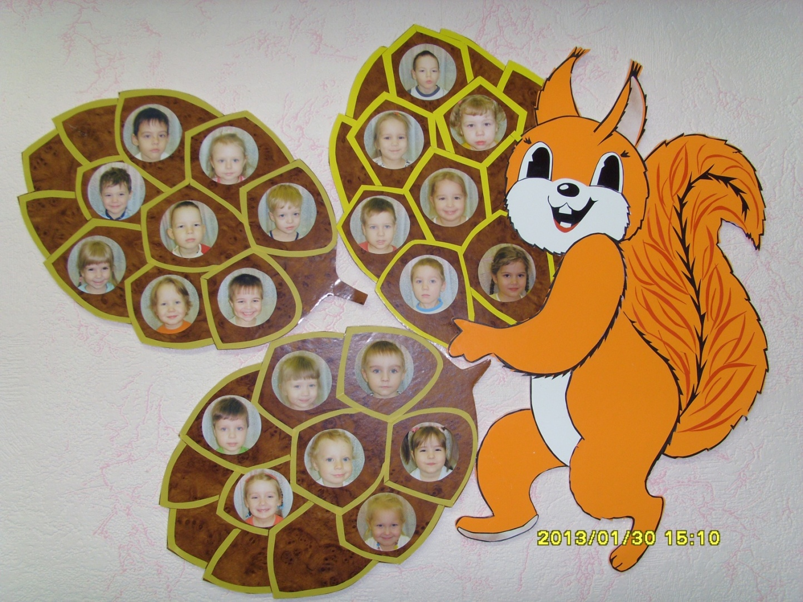
ГРУППА БЕЛОЧКА ГРУППА БЕЛОЧКА ВОЗРАСТ ОТ 3 ДО 4 ЛЕТ

Slide 2
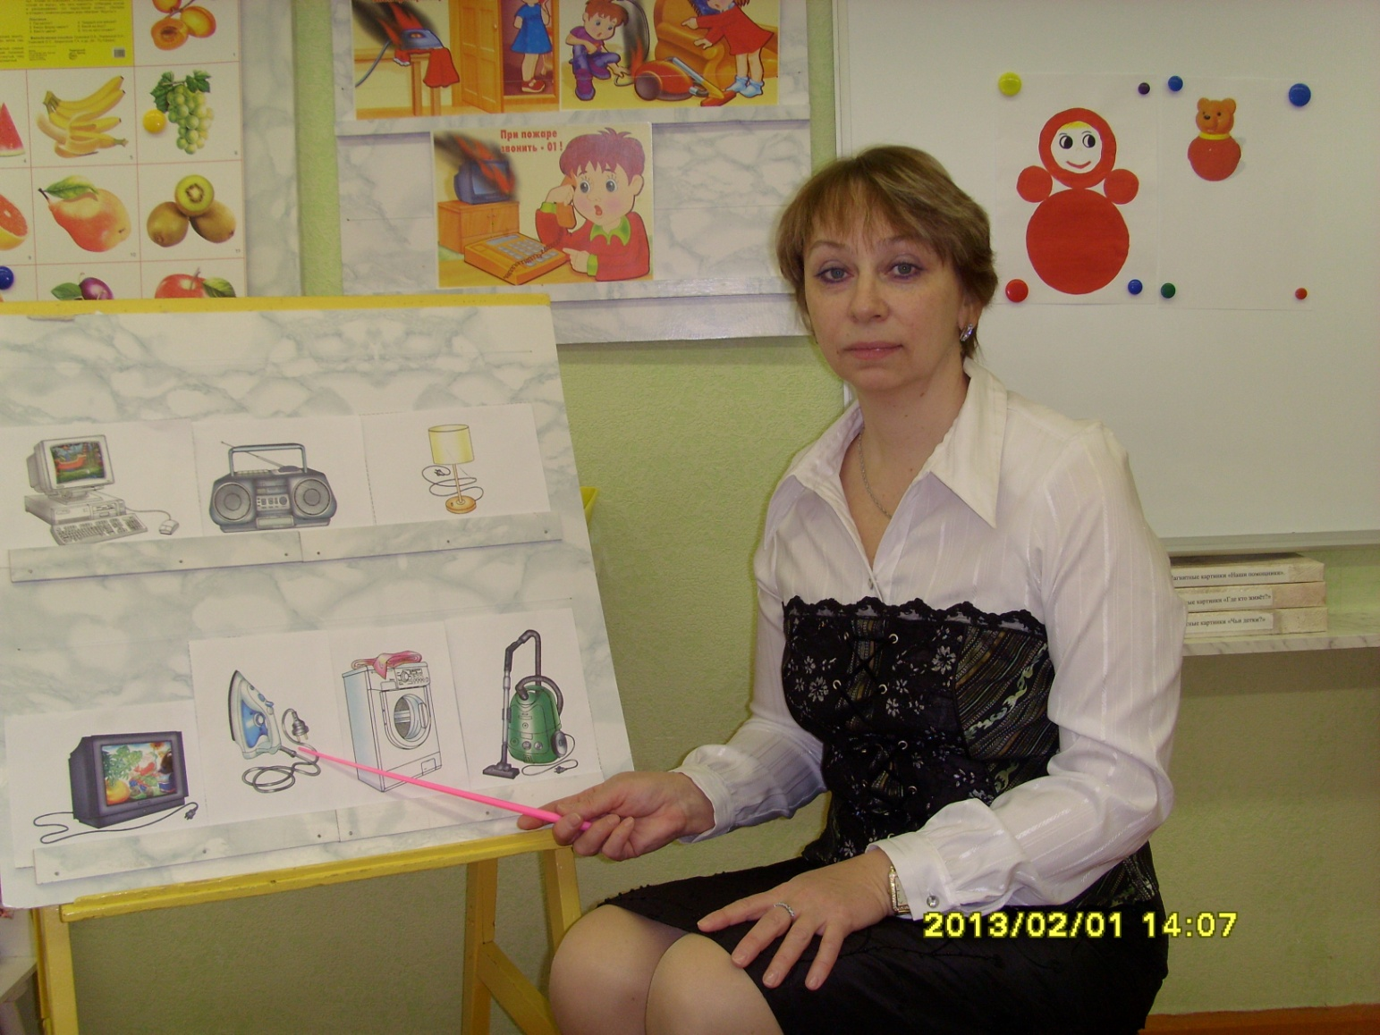
ВОСПИТАТЕЛЬ ГРУППЫ ДАВЫДОВА ИРИНА ЮРЬЕВНА
ДАВАЙТЕ
ПОЗНАКОМИМСЯ!

Slide 3
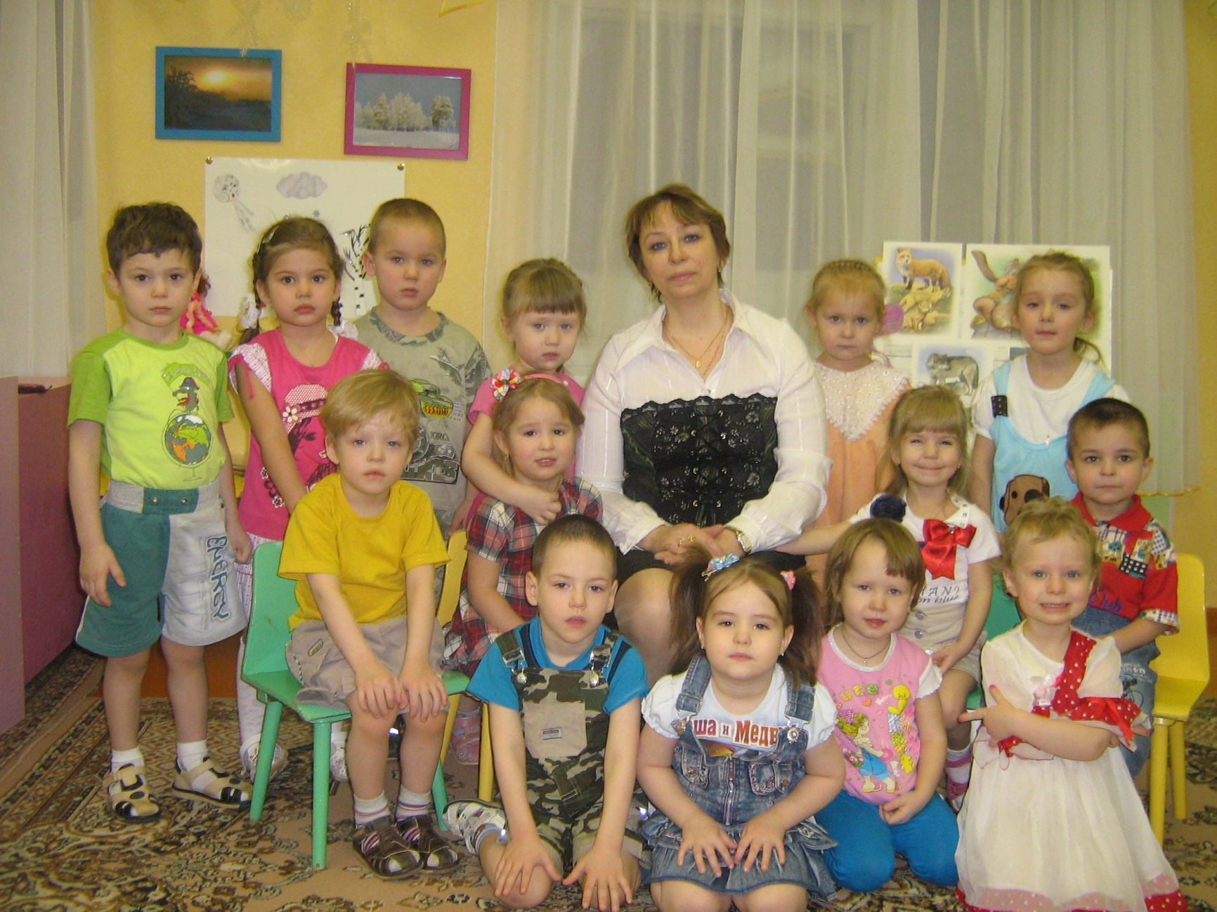
ДАВАЙТЕ
ПОЗНАКОМИМСЯ!

Slide 4
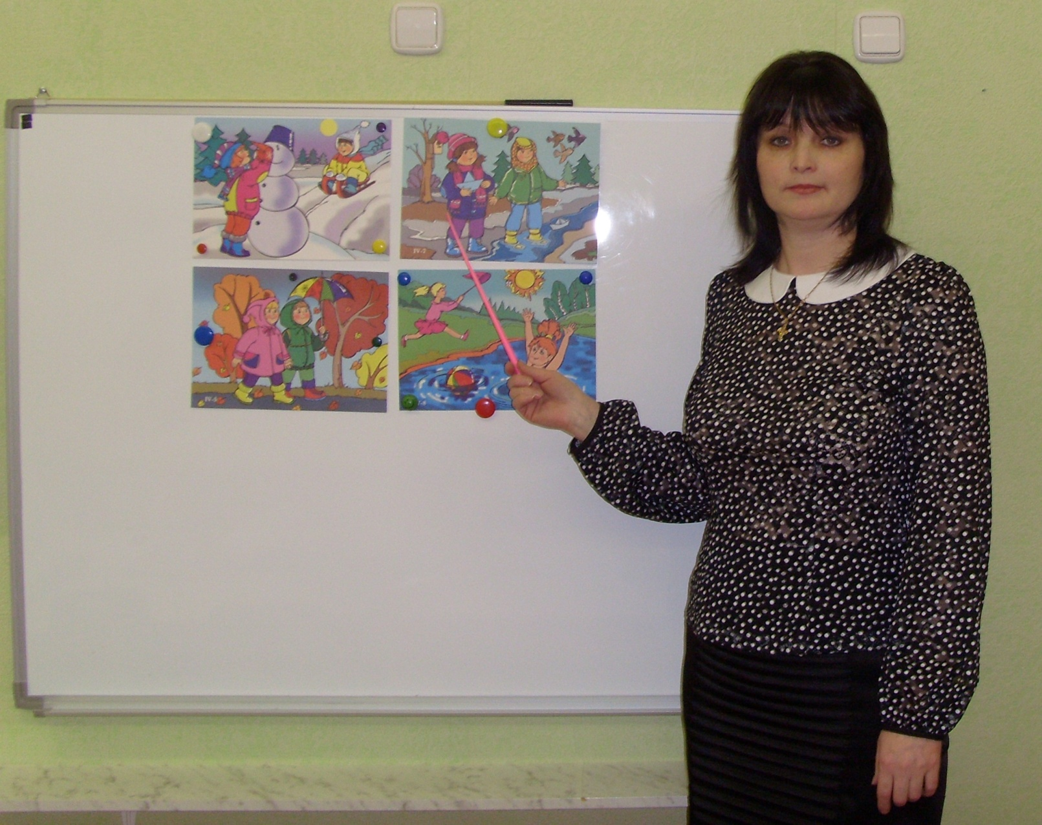
ДАВАЙТЕ ПОЗНАКОМИМСЯ!
ВОСПИТАТЕЛЬ ГРУППЫ
ПОЛЯНИЧ ОЛЬГА МИХАЙЛОВНА

Slide 5
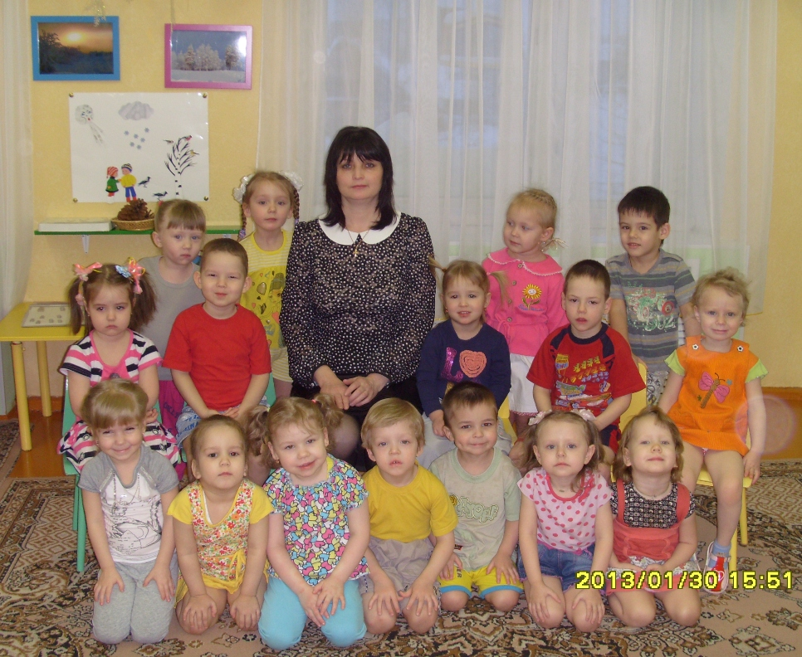
ДАВАЙТЕ ПОЗНАКОМИМСЯ!

Slide 6
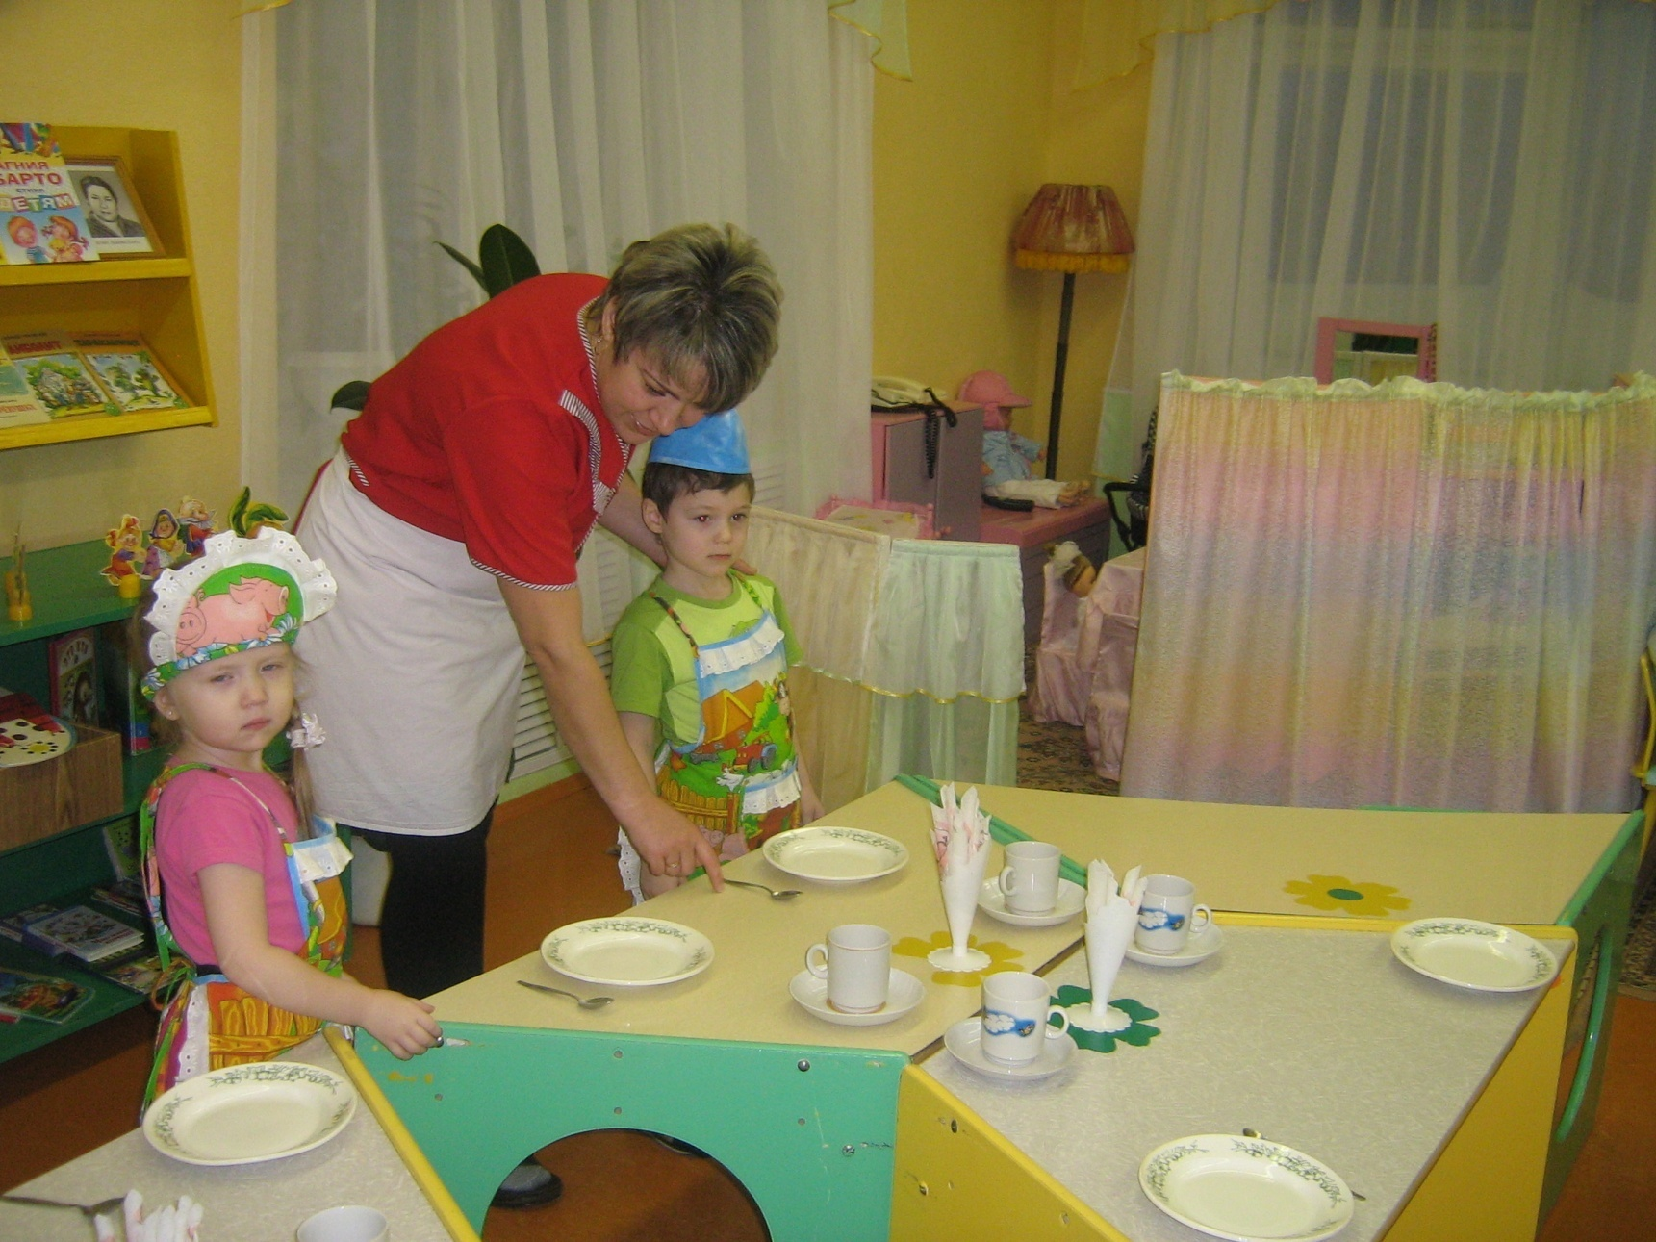
ДАВАЙТЕ
ПОЗНАКОМИМСЯ
!
МЛАДШИЙ ВОСПИТАТЕЛЬ ГРУППЫ
ИГУШЕВА СВЕТЛАНА ИВАНОВНА

Slide 7
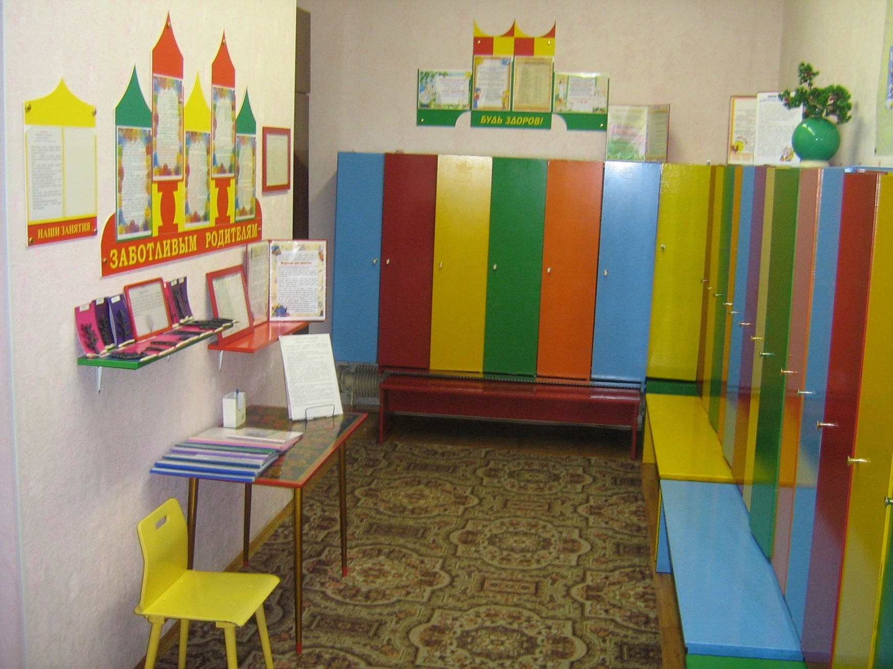
НАША ГРУППА НАЧИНАЕТСЯ С ПРИЁМНОЙ

Slide 8
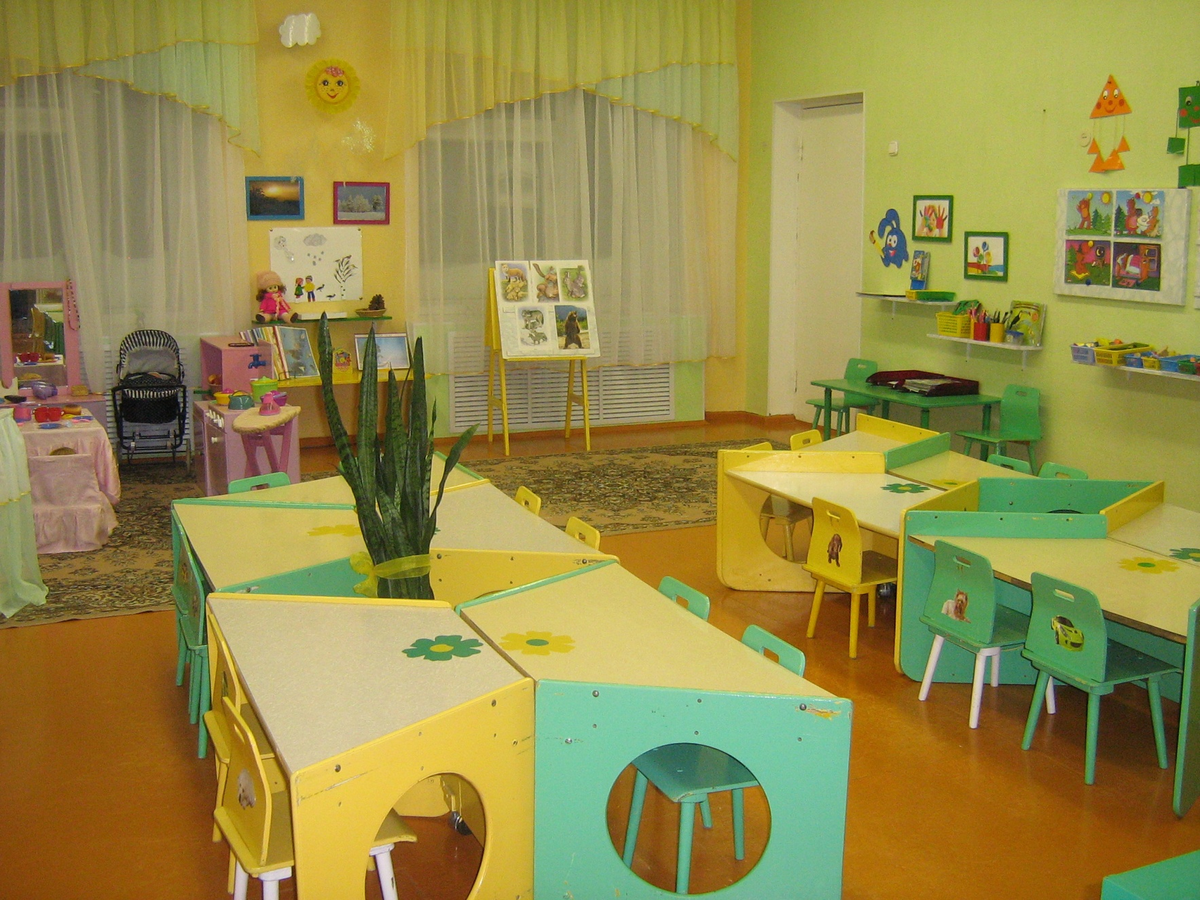
В НАШУ ГРУППУ ВОЙДЁШЬ В МИР ЧУДЕС ПОПАДЁШЬ

Slide 9
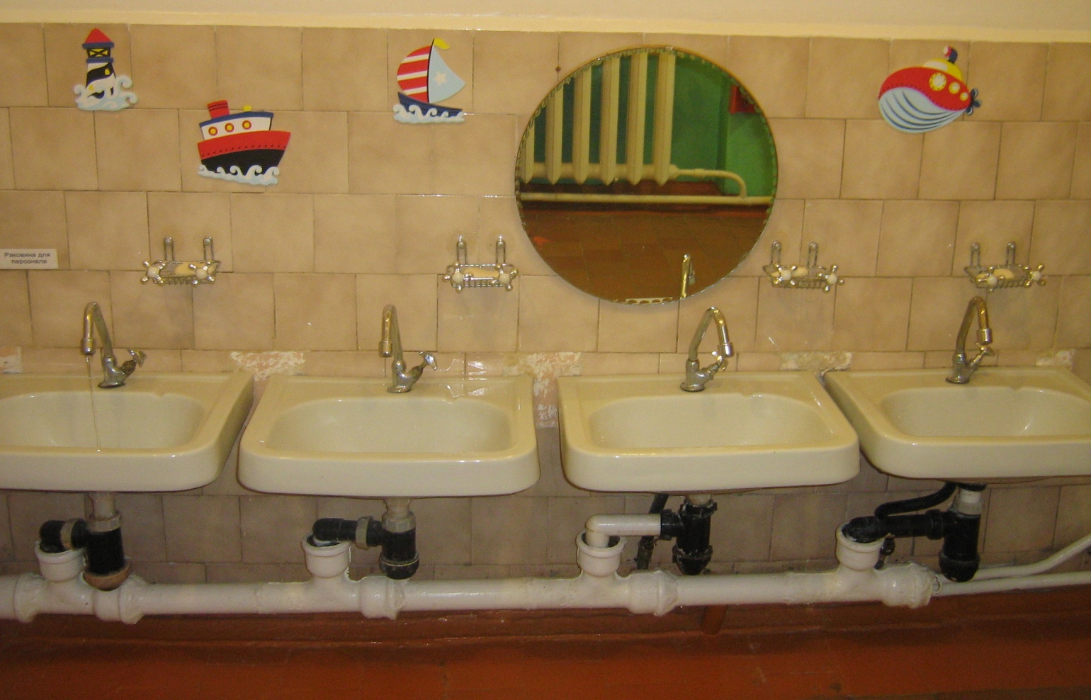
ЧТОБЫ ЧИСТЫМ БЫТЬ ВСЕГДА В НАШЕЙ УМЫВАЛЬНОЙ КОМНАТЕ ЕСТЬ И МЫЛО, И ВОДА!

Slide 10
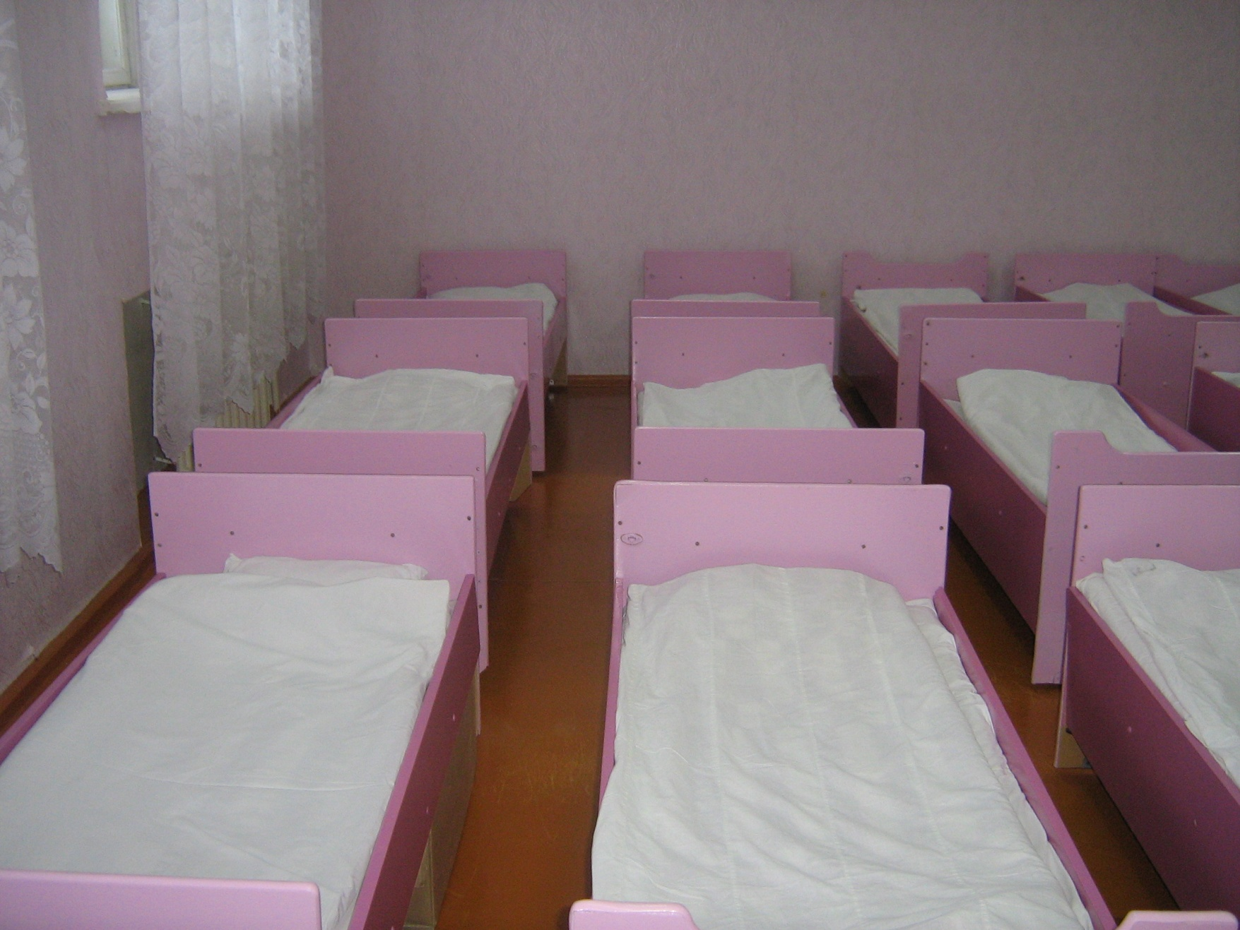
В СПАЛЬНАЛЬНОЙ КОМНАТЕ В РЯД СТОЯТ КРОВАТКИ, СПЯТ НА НИХ НАШИ РЕБЯТКИ

Slide 11
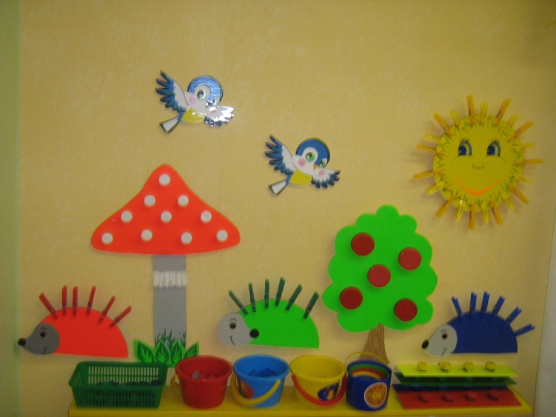
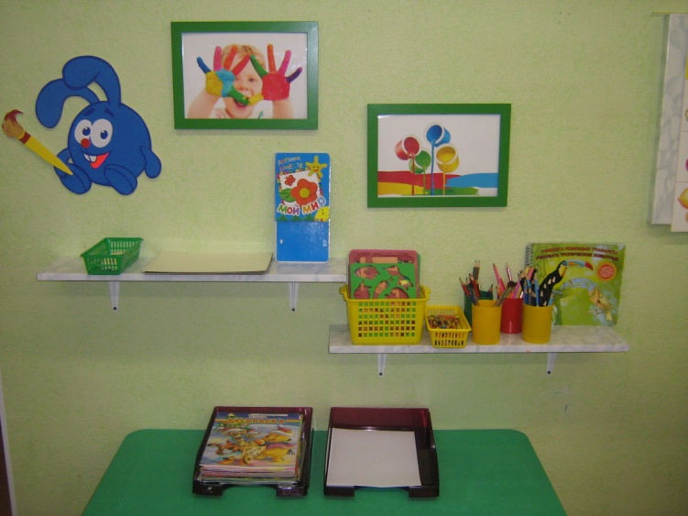
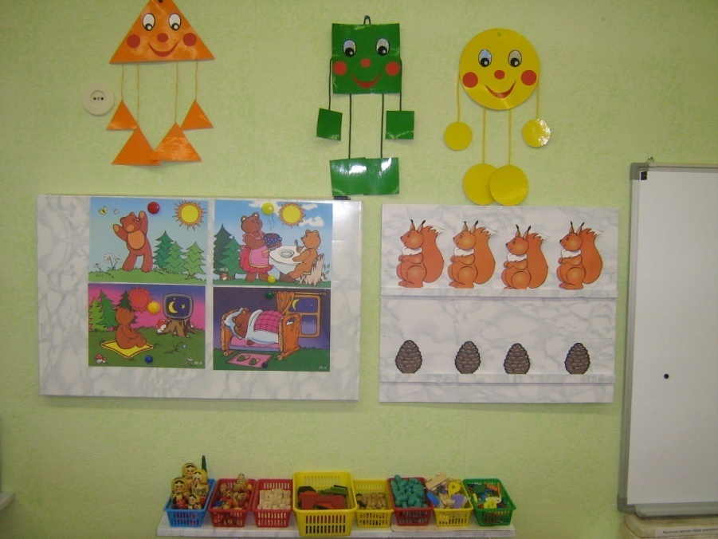
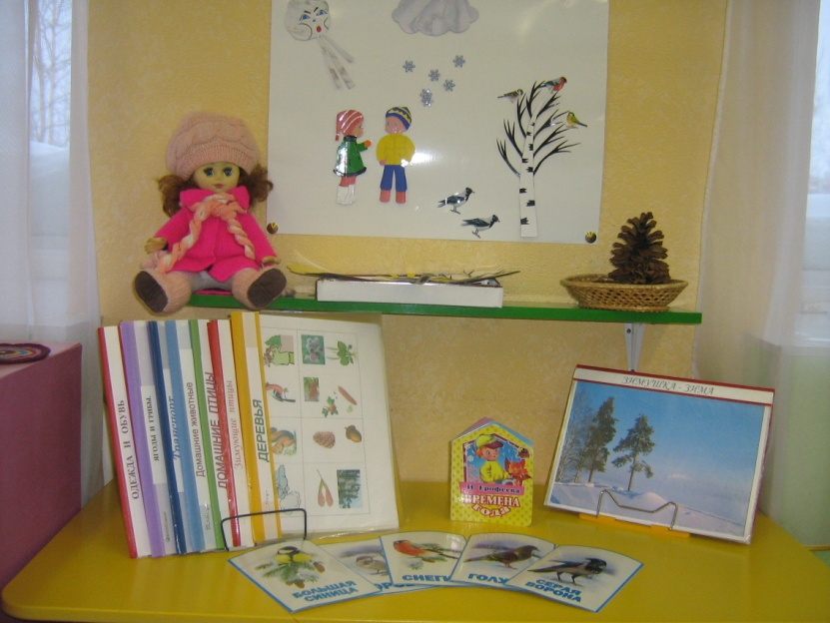
В ГРУППЕ РЕБЯТАМ ИНТЕРЕСНО ВСЕГДА, ПРИГОТОВЛЕНА ДЛЯ НИХ ПРЕДМЕТНО-РАЗВИВАЮЩАЯ СРЕДА

Slide 12
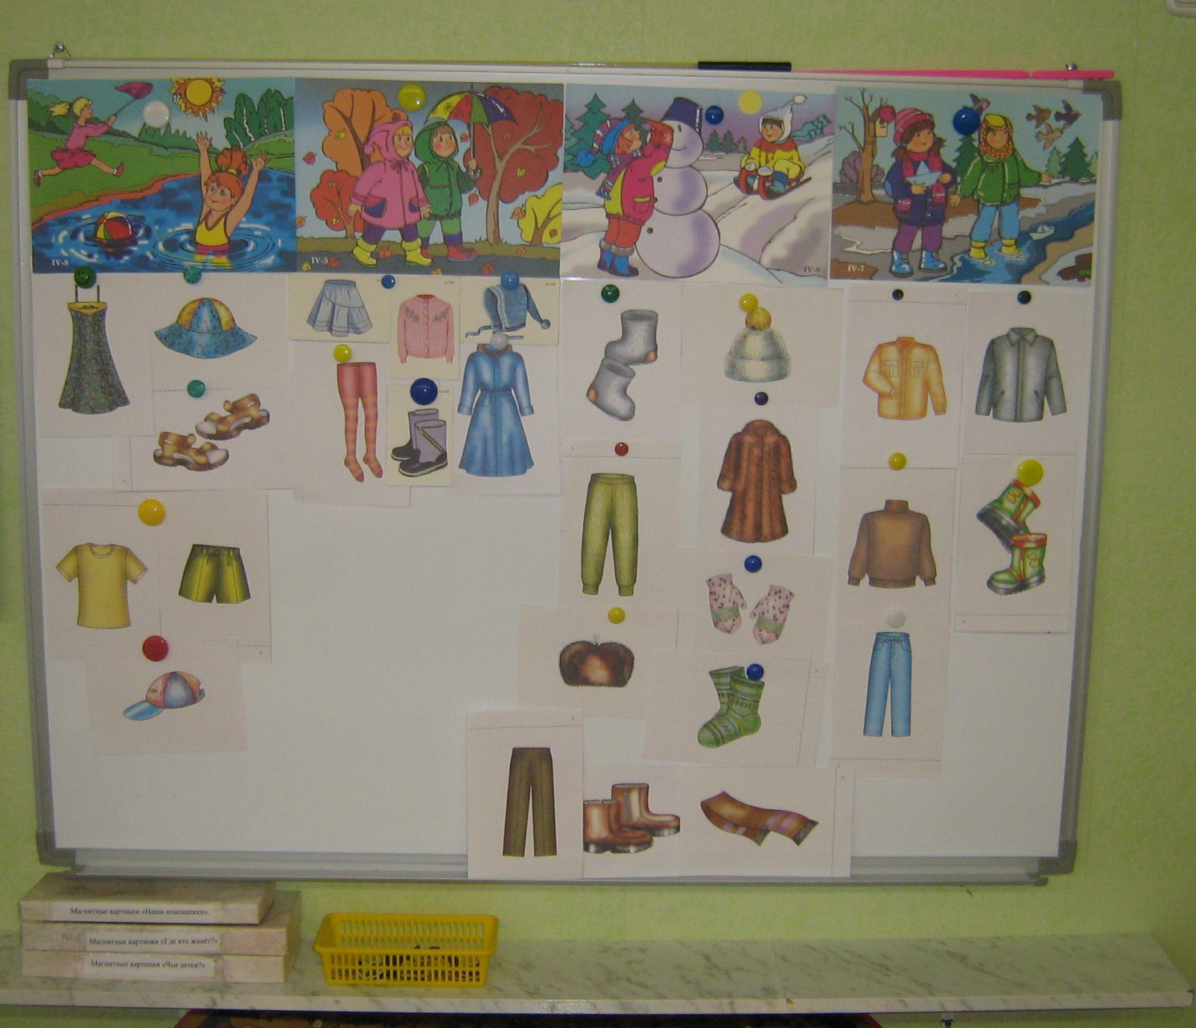
ПОЗНАЁМ ОКРУЖАЮЩИЙ МИР ЧЕРЕЗ НАГЛЯДНОСТЬ

Slide 13
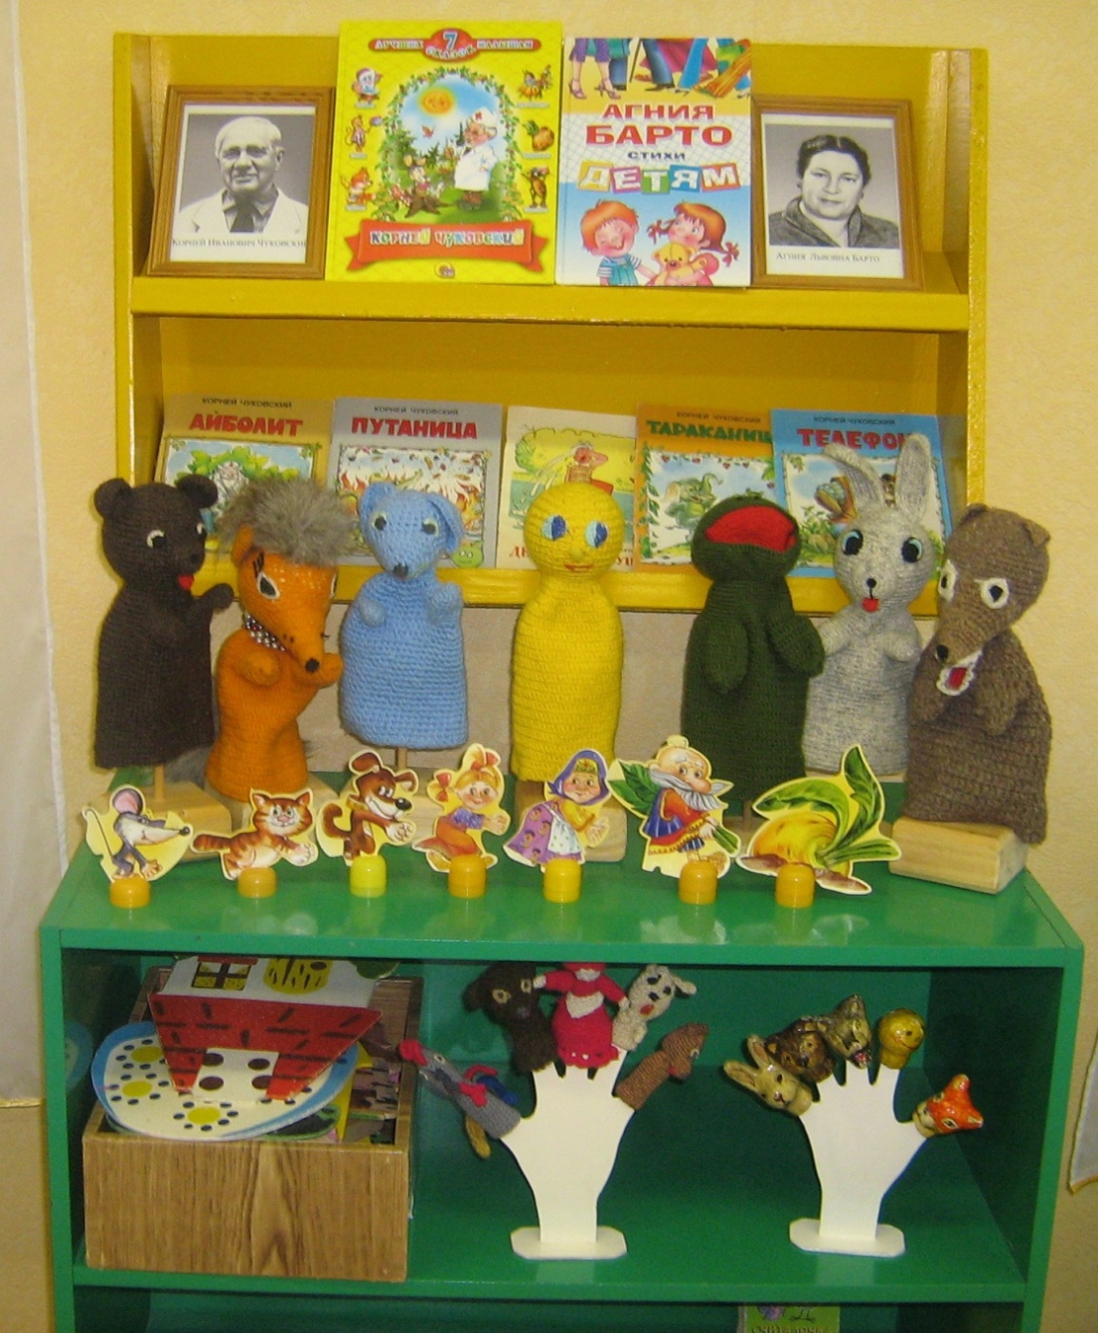
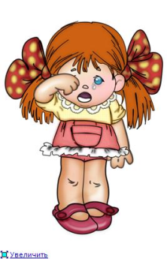

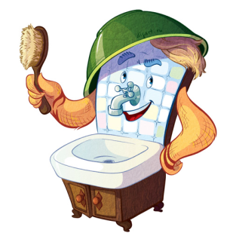
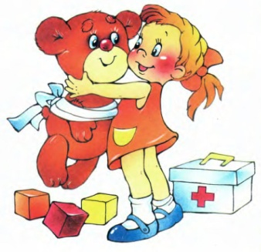

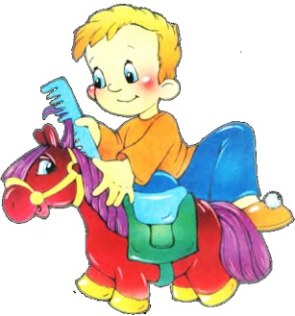
ЛЮБИМОЕ ЗАНЯТИЕ ДЛЯ РЕБЯТ –
ЭТО КНИГИ И ТЕАТР

Slide 14
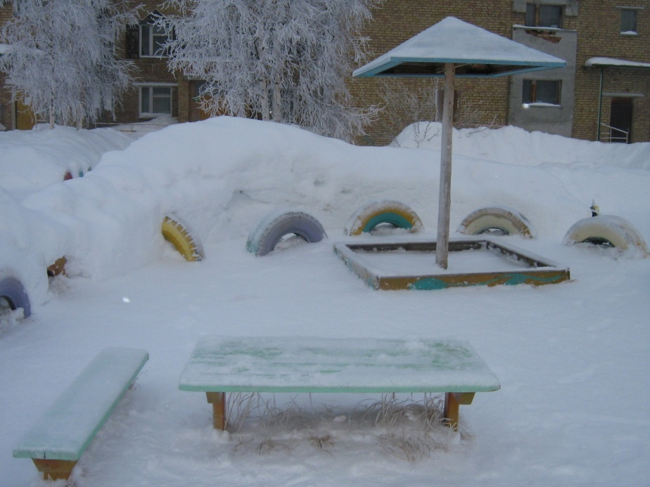
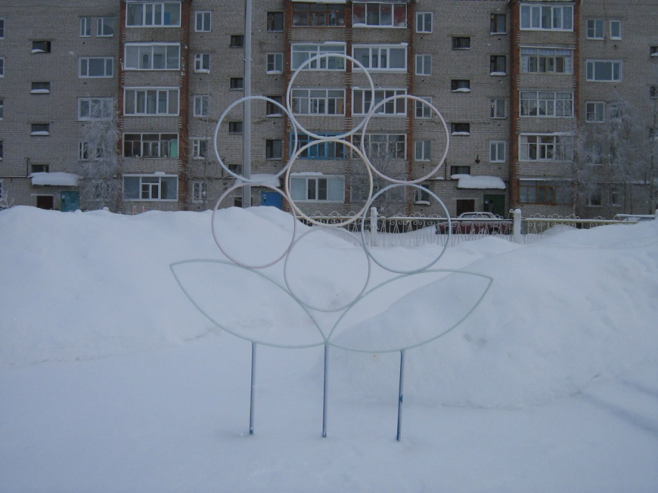
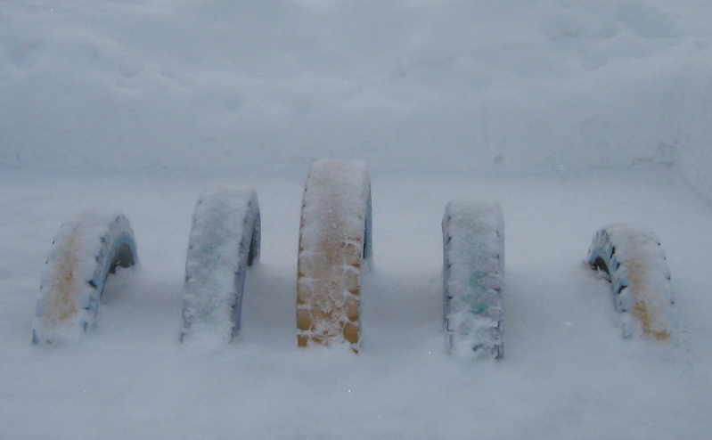
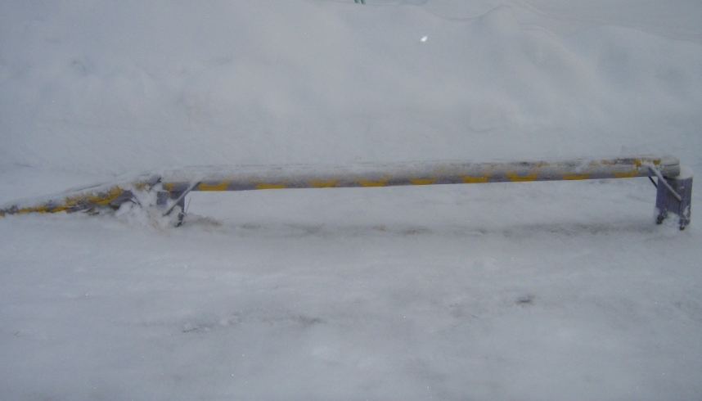
СНЕГ – СНЕЖОК ИДЁТ С УТРА,
НА ПРОГУЛКУ НАМ ПОРА!

Slide 15
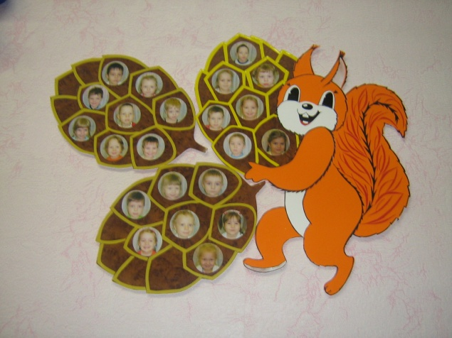
СПАСИБО ЗА ВНИМАНИЕ!

